Slide 1

PROYECTO
TRANSFORMACIÓN
DIGITAL

Slide 2
EQUIPO PKs
Verónica Marina Ruiz Data Analyst
Andrea Cabrera Quintanila Data Analyst
Griselle Alanís Morales Data Analyst
Irene Nicolás Martínez Data Analyst

Slide 3

Petición del cliente
Creación BBDD que agregue toda la información en diferentes tablas
Automatización del sistema de procesado de datos
Materiales aportados por Adalab:
- Archivo txt
- Archivo xml
- Archivo SQL

Slide 4
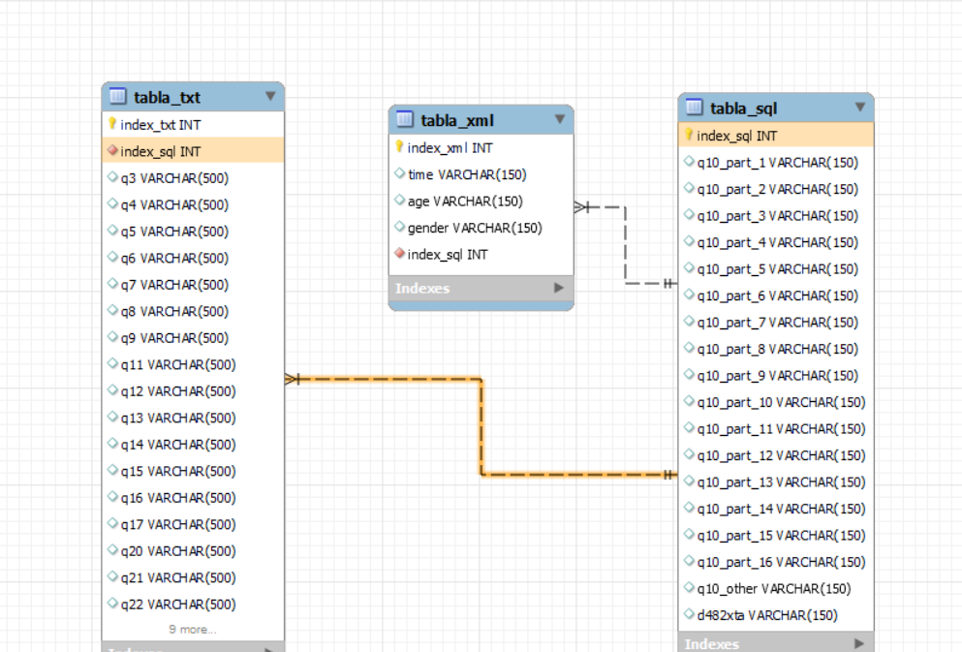
RESULTADOS

Slide 5
ASPECTOS A DESTACAR
Utilidad
Automatizar el sistema de procesado de datos.
Beneficio
Tecnologías
Python y SQL.
Retos
Organización
Trabajo en equipo y coordinación
Herramienta útil para el cliente, que podrá utilizar para la incorporación de nuevos datos.
-Plazos ajustados
-Aplicación de nuevas herramientas
-Satisfacción cliente

Slide 6

MUCHAS GRACIAS

